Slide 1
Техника безопасности
на уроках химии

Slide 2
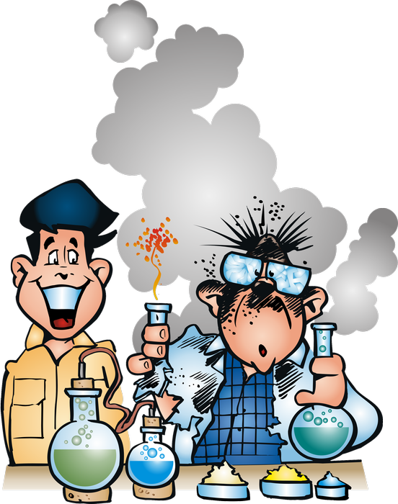
Коль пришел в химкабинет,
Так запомни, кроха:
«Безопасность хорошо,
Быть безруким плохо!»

Slide 3
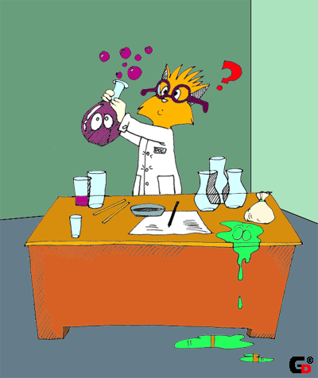
Если ты во все подряд
Окунаешь пальчик,
Про такого говорят:
«Бестолковый мальчик!»

Slide 4
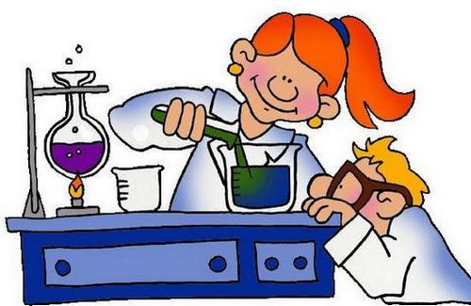
Запах можно распознать
и на расстоянии,
А в сосуды нос совать - риск для обоняния!

Slide 5
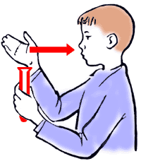
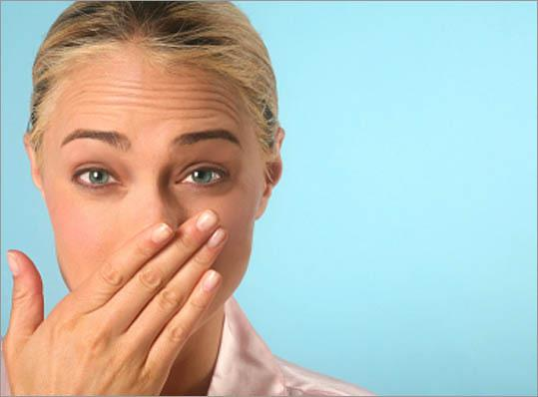
Задавай себе вопрос,
Но не суй в пробирку нос!
Будешь кашлять и чихать,
Слезы градом проливать!
Помани рукой ты к носу,
Вот ответ на все вопросы!

Slide 7
Реактив без меры льешь,
Плохо это -помни.
Я не- жадина, но все ж
Будь поэкономней!

Slide 8
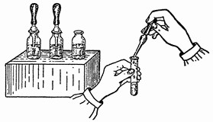
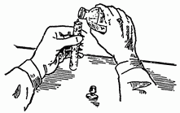
При работе с жидкостью,
Каждый должен знать:
Мерить надо в каплях,
Ведром не наливать!

Slide 9
При работе с веществами
Не берите их руками!
И не пробуйте на вкус!
Реактивы- не арбуз!
Слезет кожа с языка,
И отвалится рука!

Slide 10
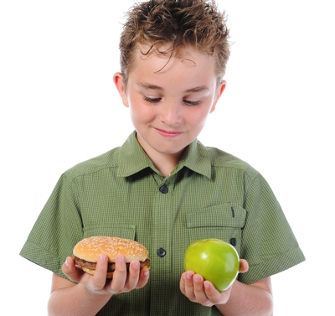
Чай и вкусный бутерброд
Очень просятся к вам
в рот!
Не обманывай себя!
Есть и пить у нас нельзя! Это,друг,химкабинет,
На еду у нас запрет!

Slide 11
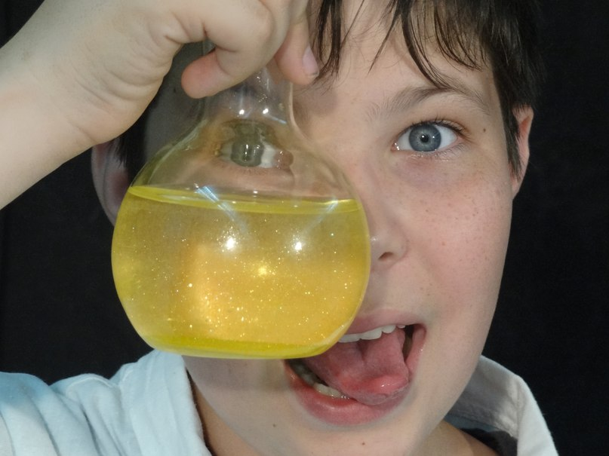
Пусть в пробирке пахнет сладко,
В колбе -будто мармелад,
Вещества на вкус не пробуй!
Сладко пахнет даже яд!

Slide 12
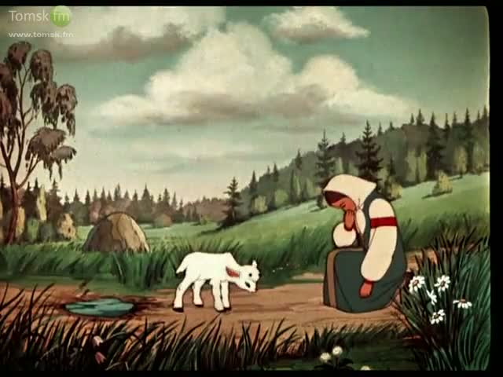
Из-под крана воду пить-
Все равно, что Ваниш,
Жажду можно утолить,
Но .... козленком станешь!

Slide 13
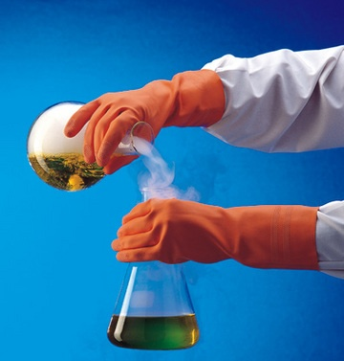
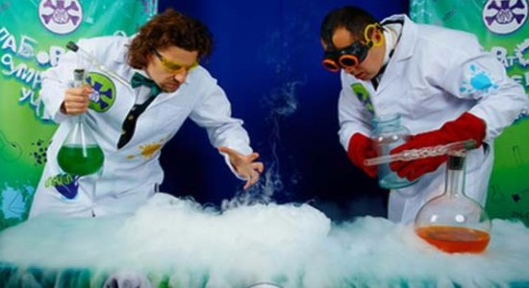
Рукой не трогай реактивы-
Начнутся страшные нарывы!
А коль коснешься кислоты-
Не миновать тогда беды!

Slide 14
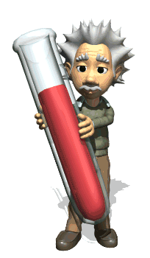
Ты над брюками держал
С кислотой пробирку?
Круто, мальчик ,ты попал на штанишки с дыркой

Slide 15
Юный химик! Запомни, как оду:
Нельзя в кислоту лить воду!

Slide 16
К пламени нельзя никак близко наклоняться!
Только, скажем так, чудак может обжигаться!

Slide 17
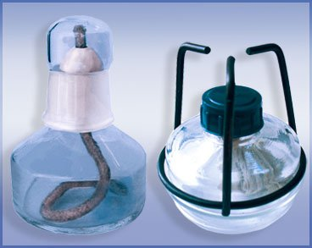
Чтоб спиртовку затушить,
Дуть нельзя, парнишка!
Должен ты ее накрыть
Колпачком иль крышкой!

Slide 18
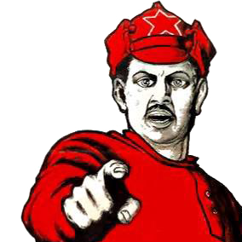
Ты работу завершил,
Стол протер рабочий?
Руки хорошо помыл?
Или так, не очень?

Slide 19
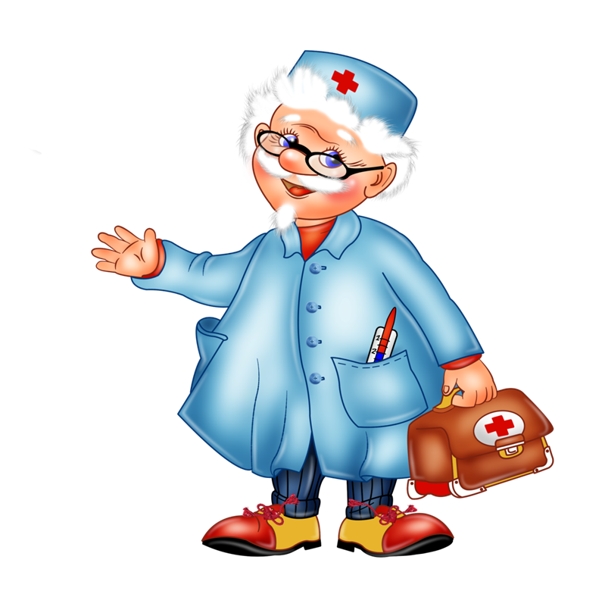
Соблюдай правила техники безопасности на уроках химии!

